Slide 1

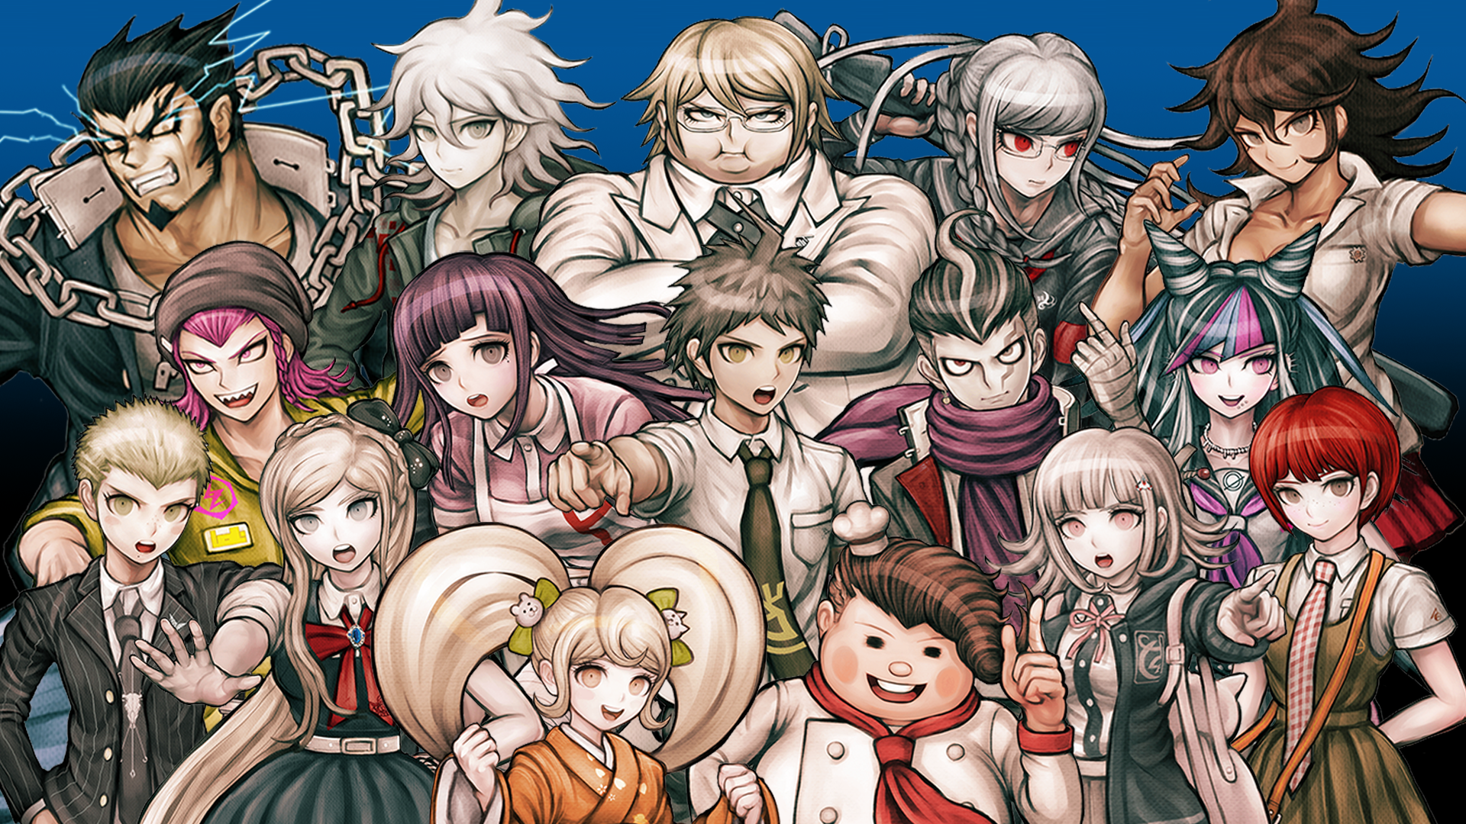
Telegram-бот «Danganronpa 2, персонажи»

Slide 2
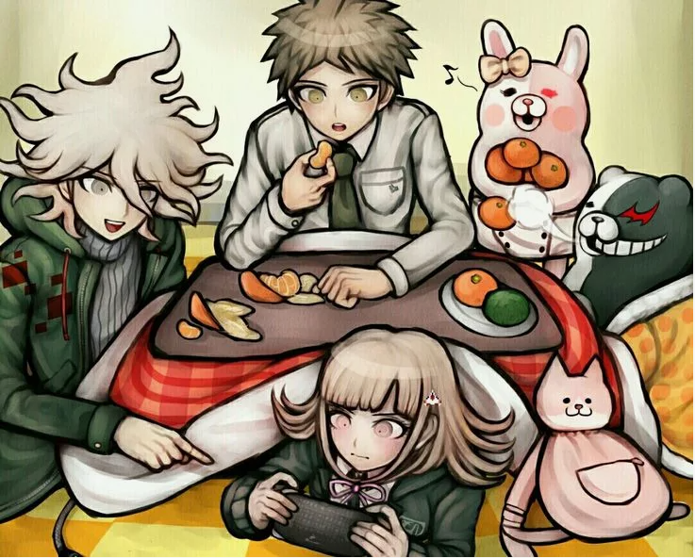
Общие сведения
Работу выполнили: Дудкина Алёна, Якжин Владимир, Степанов Дмитрий, Калинникова Ксения, 1 курс группы «Информационные системы и программирование»
Заказчик: Преподаватель дисциплины «Оператор ЭВМ» Попенко Захар Васильевич
Сроки выполнения: 6 часов с момента выдачи задания

Slide 3
Цель и задачи проекта
Цель: Разработать Telegram-бота, позволяющего пользователю узнать информацию про персонажей игры «Danganronpa 2»
Задачи:
Изучить библиотеку «pyTelegramBotAPI»
Создать Telegram-бота с использованием данной библиотеки.
Реализовать логику бота с использованием кнопок для выбора информации.
Обеспечить обработку пользовательского ввода и генерацию ответа от бота.
Добавить команды /start и /help для взаимодействия с
пользователем.

Slide 4
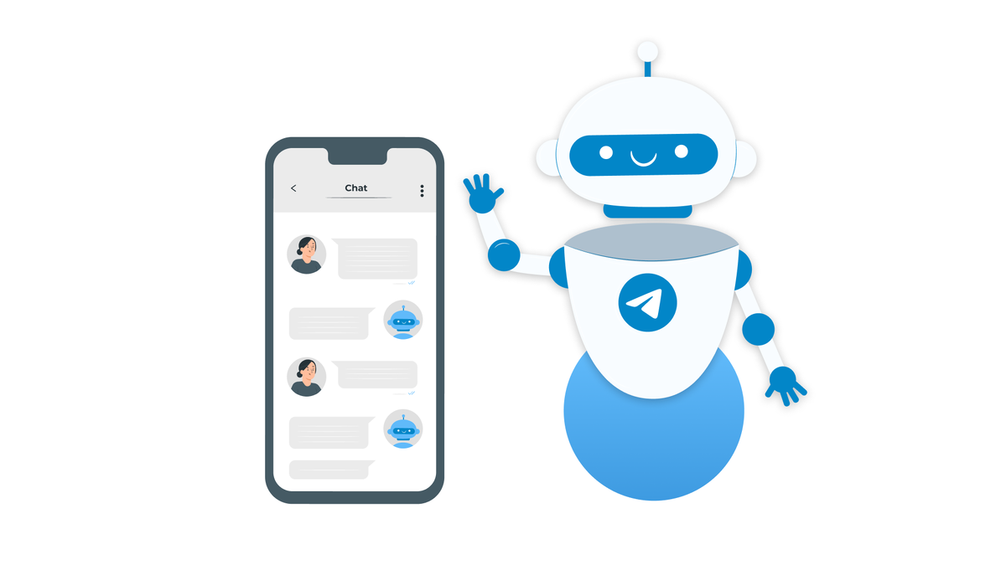
Функциональные требования
При запуске команды /start бот отправляет приветственное сообщение и предлагает вариацию выбора персонажа.
Пользователю предоставляются кнопки для выбора одного из восемнадцати вариантов. После выбора пользователем персонажа, бот отправляет фотографию персонажа и информацию о нем.
Команда /help предоставляет информацию о работе бота с информацией.

Slide 5

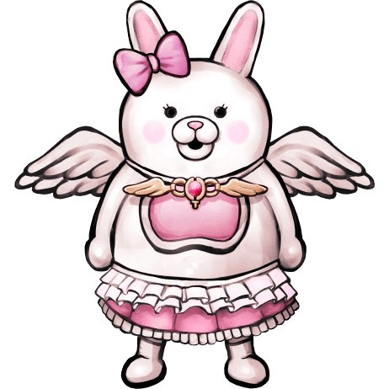

Примеры персонажей
Монокума
Усами
Хаджиме Хината

Slide 6
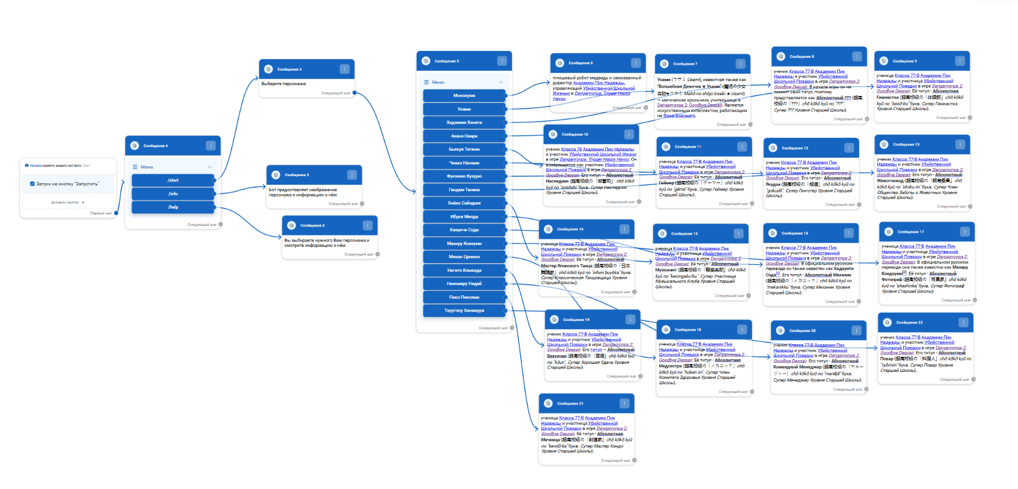
Блок-схема

Slide 7
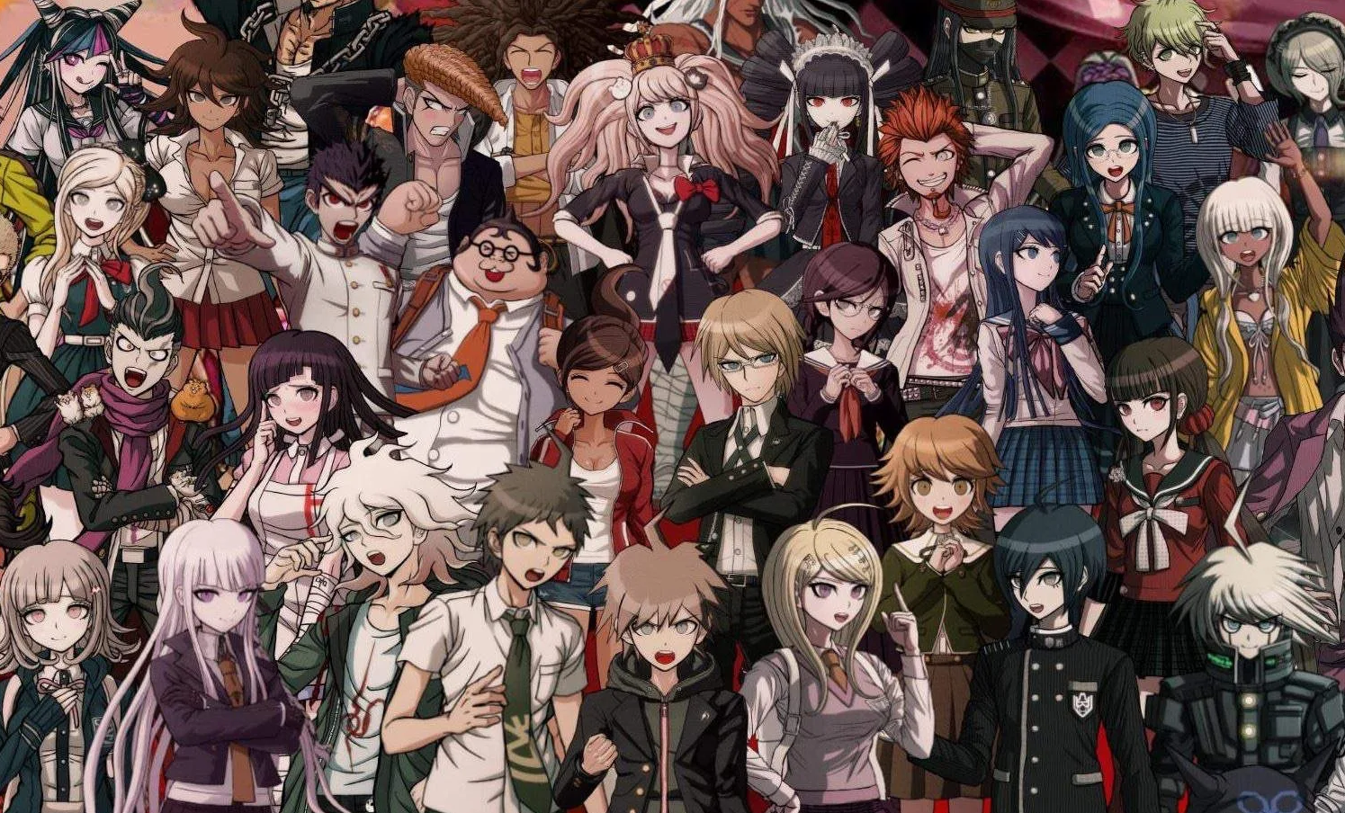
Все персонажи

Slide 8
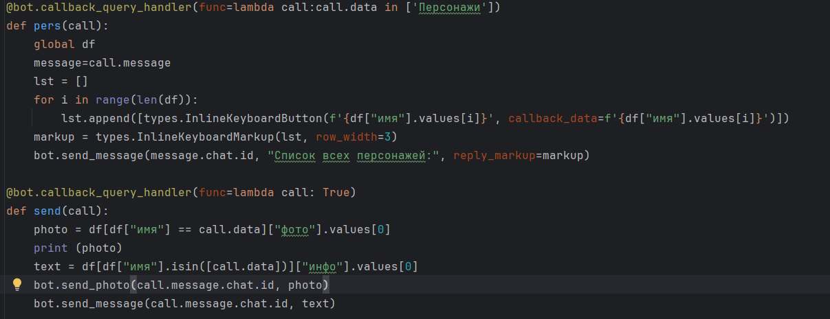
код

Slide 9
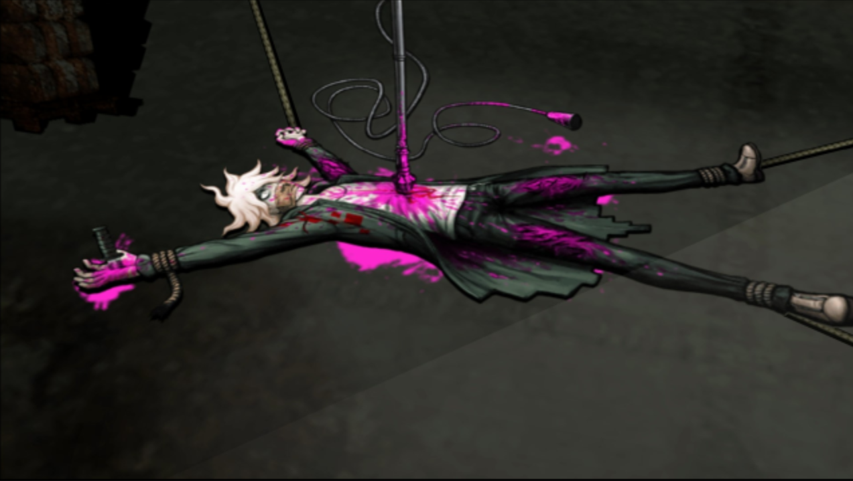
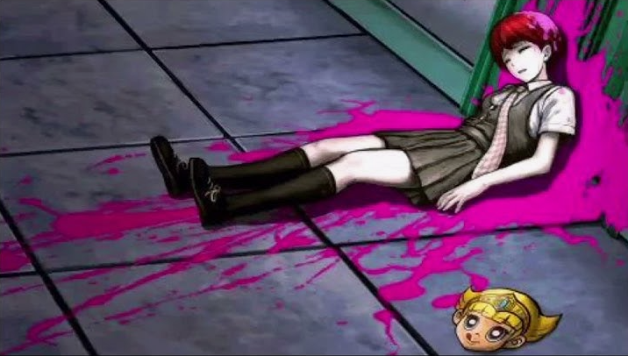
заключение
- «Мы создали бот для людей, которые только начали игру. Игроки могут зайти в наш бот, и досконально изучить каждого персонажа из игры»

Slide 10
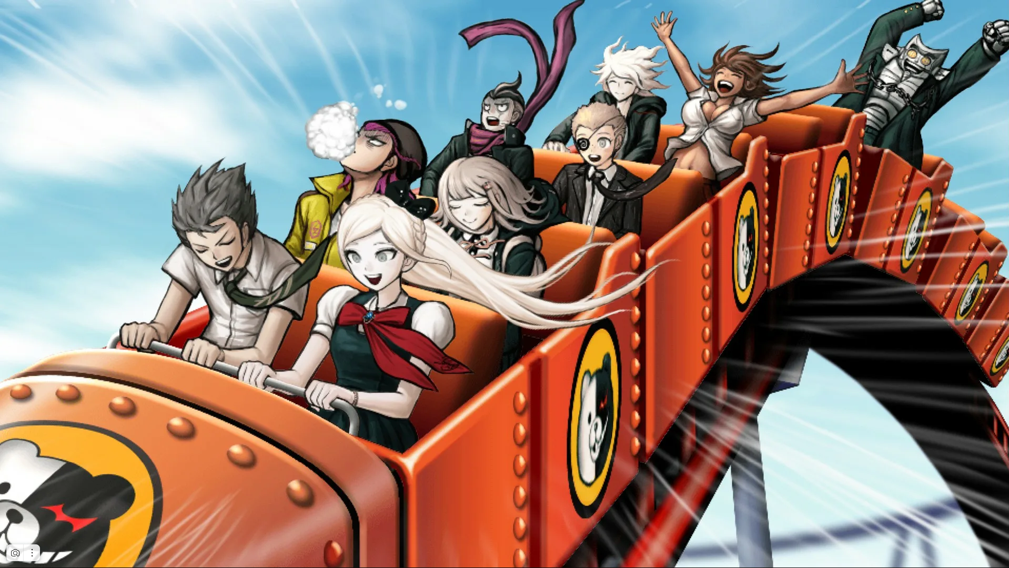
Спасибо за внимание!
Github https://github.com/maybes3x/code
Telegram @dangan2pers_bot

